Slide 1
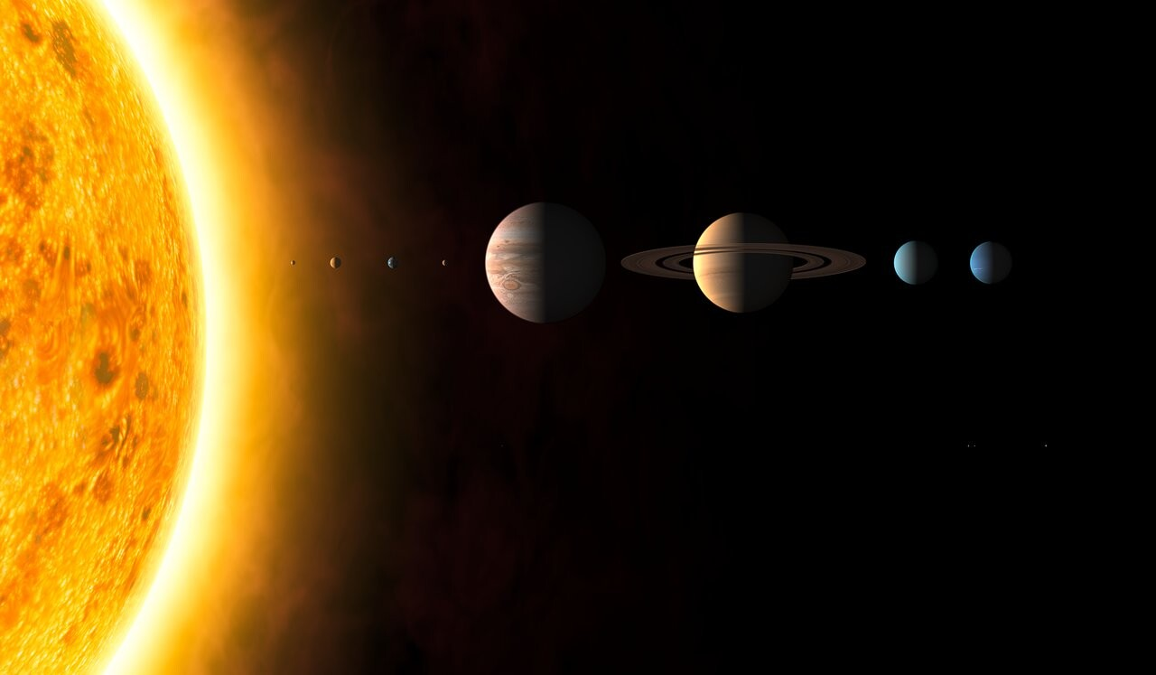

Sistema planetario
IFC – Segundo semestre
Miguel Durán Vera
David Villa Blanco
Universidad de Oviedo
Facultad de ciencias

Slide 2
Índice
Resumen
Objetivos
Descripción física y matemática del problema
Métodos numéricos
Python
Casos concretos
Resultados
Conclusiones

Slide 3
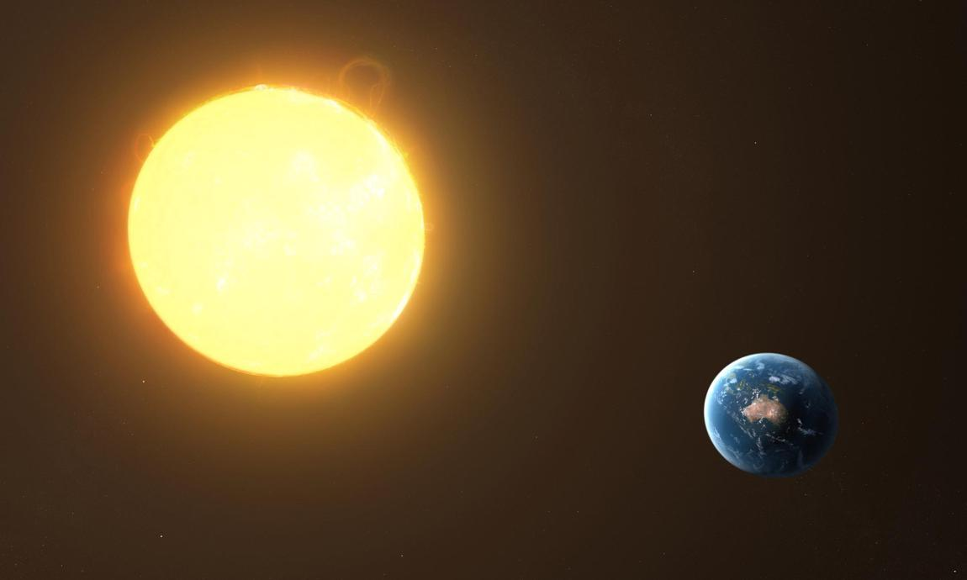
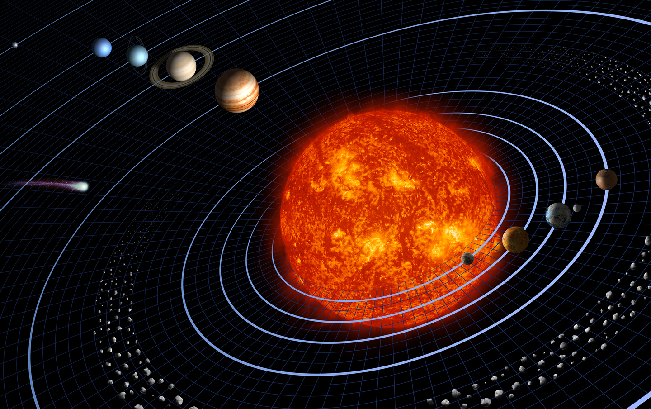
Objetivos
Notes:
El objetivo principal es, a partir del cálculo de las trayectorias sol-tierra, para un sistema aislado compuesto por ambos solamente, añadir varios planetas para modificar apreciar la modificación en las órbitas y finalmente realizar una simulación 3D del sistema.

Slide 4
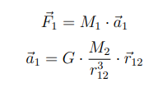
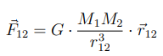
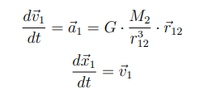
Descripción física y matemática
Leyes de la gravitación de Newton:
Integrar las ecuaciones diferenciales que describen las trayectorias:
Ecuaciones diferenciales → trayectoria
Notes:
Para calcular las orbitas de los distintos planetas del sistema solar es necesario usar las leyes de la gravitacion de Newton y sobretodo la ecuacion 1, la cual nos dice la fuerza que un cuerpo de masa M1 ejerce sobre otro de masa M2 siendo G la constante de gravitacion universal y ~r12 el vector que va desde el segundo objeto hasta el primero
Para calcular las distintas orbitas hay que tener en cuenta las fuerzas que ejercen todos los planetas sobre los otros y que estos a su vez se van moviendo a lo largo del tiempo. Utilizando la segunda ley de Newton para el cuerpo 1 obtenemos su aceleracion.
Integrar las ecuaciones diferenciales que las describen, debido a que poseemos la informacion de como estas varıan con el tiempo (ecuaciones diferenciales) pero no la definicion de la funcion que depende del tiempo y describe el propio movimiento.
Por lo que necesitamos un metodo por el cual, a partir de las ecuaciones diferenciales, obtengamos una funcion que dependa del tiempo y nos describa el movimiento.

Slide 5
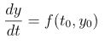
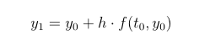
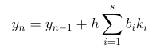
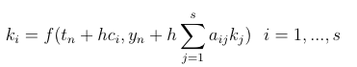
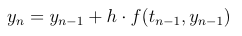
Métodos numéricos
Método de Euler
Método de Runge-Kutta (General)

Slide 6
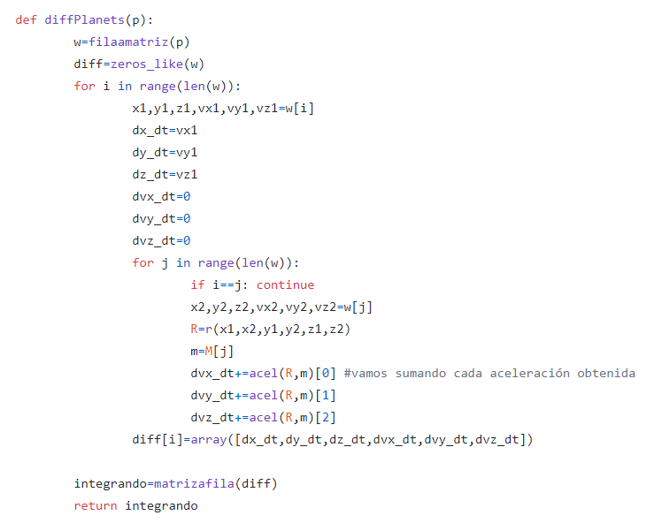
Python
Astropy: obtenemos datos iniciales con ’get_body_barycentric_posvel’.
Funciones:
r
modulo
acel
diffPlanets
matrizafila
filaamatriz
matrizacubo
funder

Slide 7
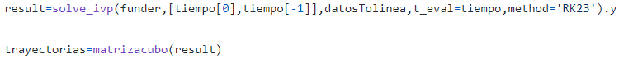
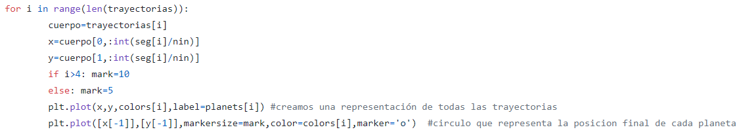
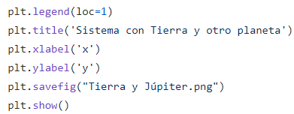
Python
solve_ivp: permite obtener trayectoria a partir de diferenciales y valores iniciales.
Creación de la representación: 2D, 3D y vpython.

Slide 8
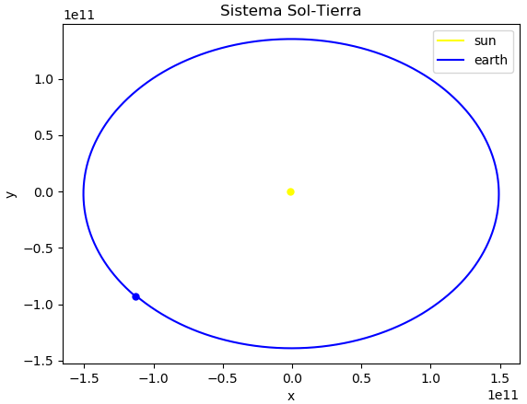
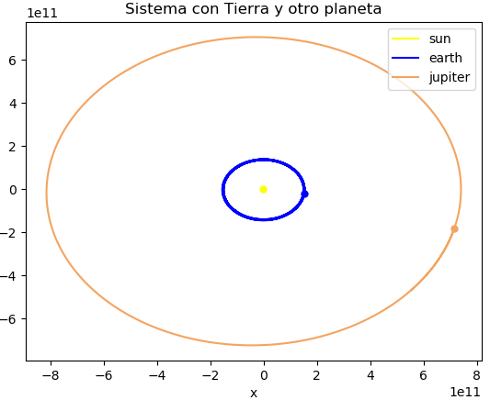
Sistema Tierra-Sol
Sistema 2 planetas

Slide 9
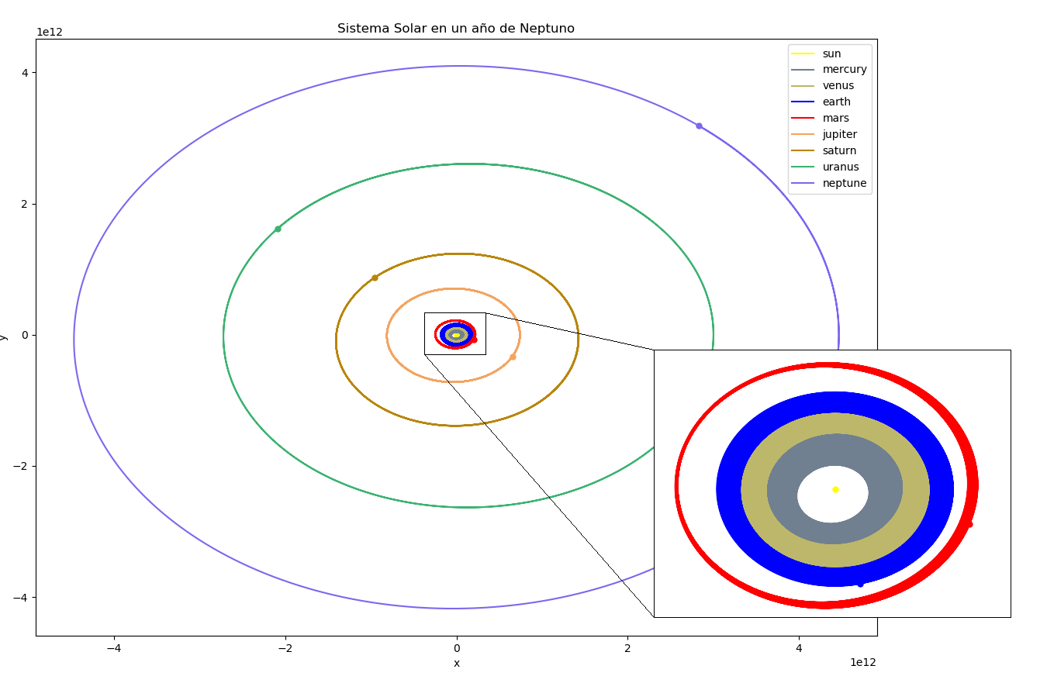
Sistema Solar

Slide 10
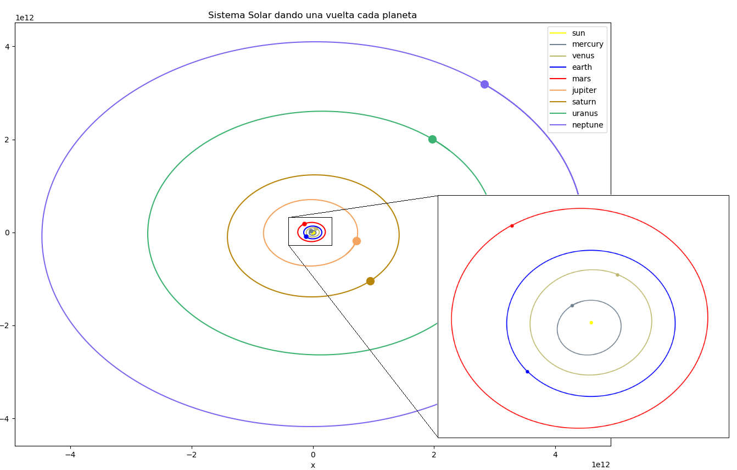
Sistema Solar (un año cada planeta)

Slide 11
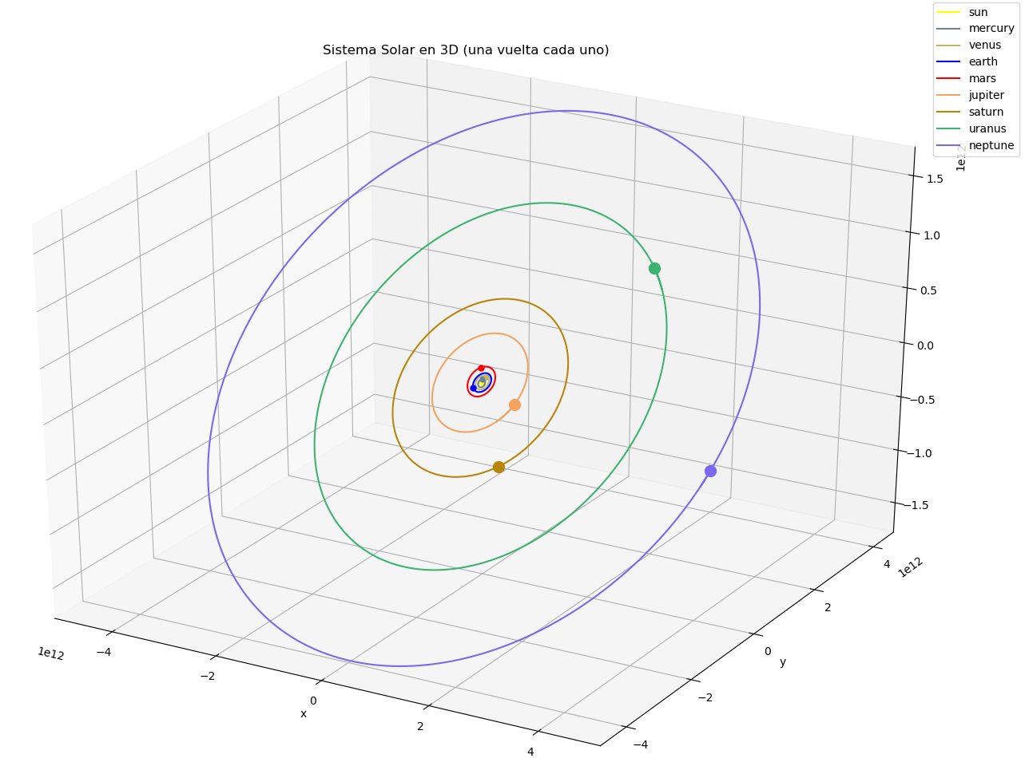
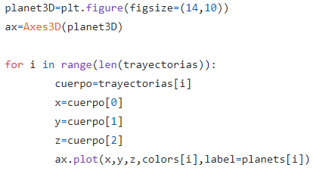
Sistema Solar en 3D

Slide 12
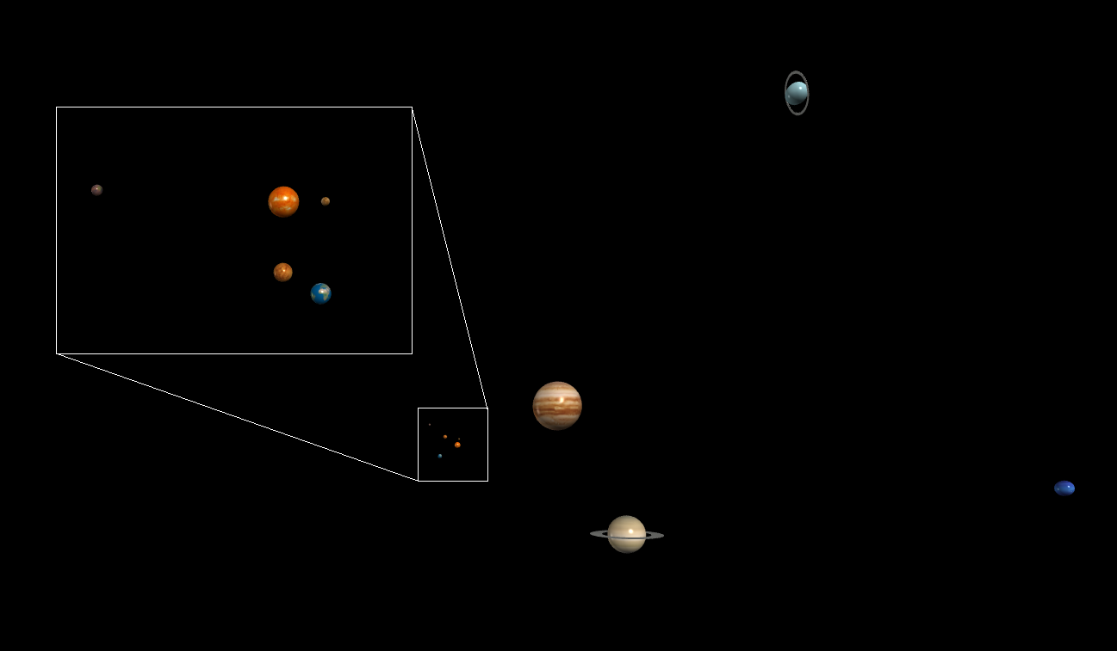
Simulación en Vpython

Slide 13
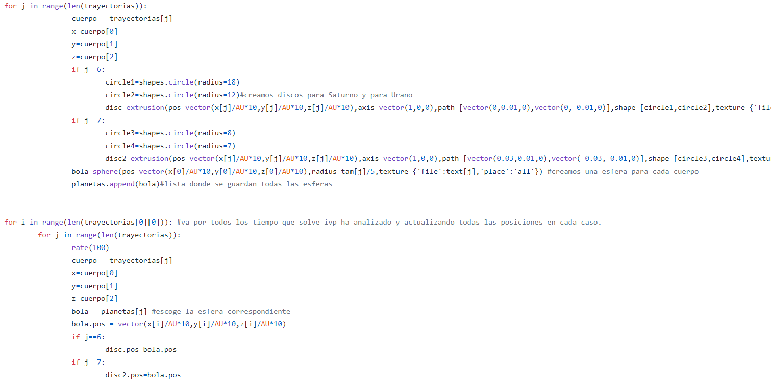
Simulación en Vpython

Slide 14
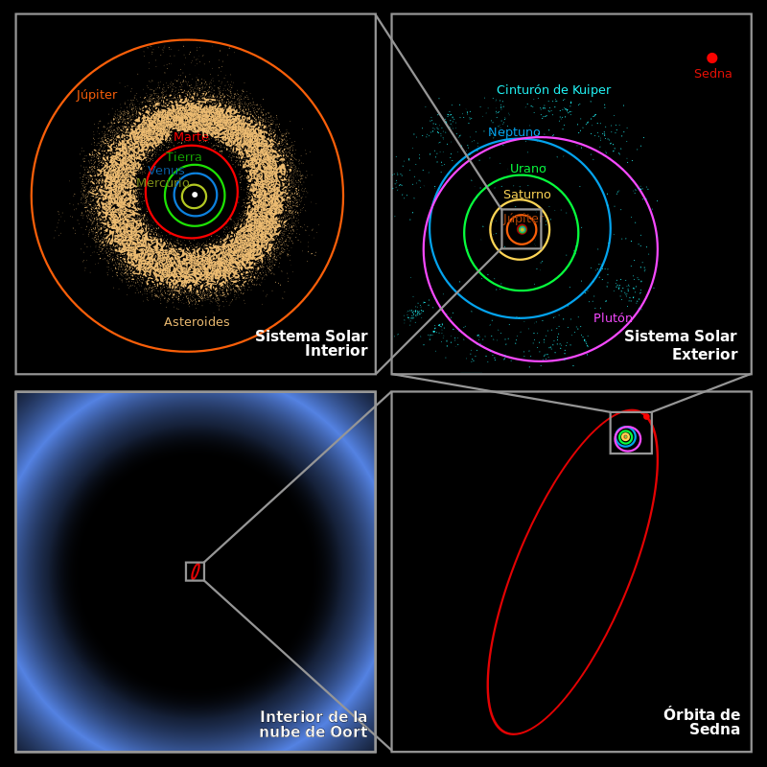
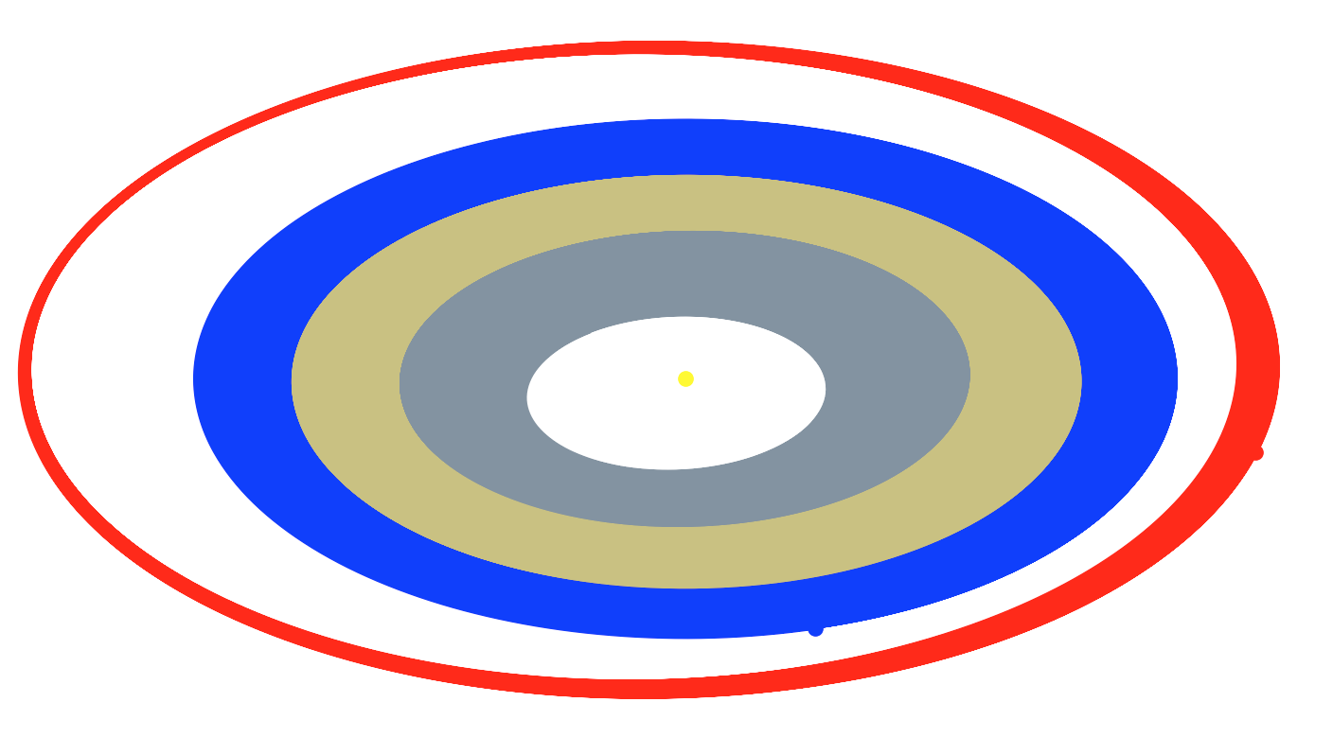
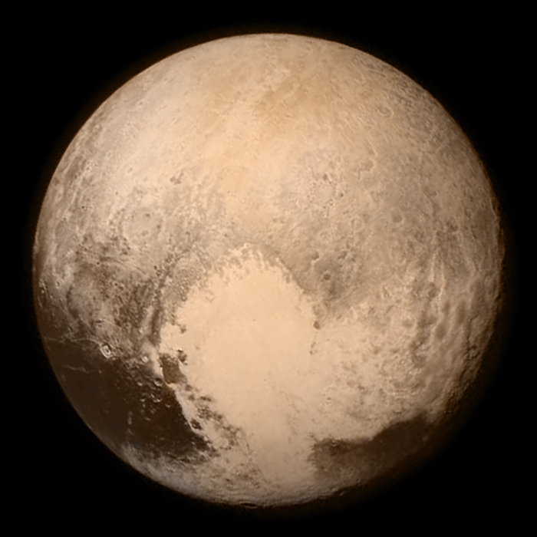
Conclusiones
Notes:
En las imágenes se puede apreciar, las órbitas de Mercurio, Venus, la Tierra y Marte para un intervalo de tiempo de 165 años (3.solarsystem.py), un foto de Plutón, un imagen del sistema solar (hasta la nube de Oort) y una animación desde el sol y la trayectoria de los planetas rocosos, hasta la órbita del cuerpo menor Sedna
A modo de conclusión se puede apreciar que, para períodos de tiempo relativamente grandes (aproximadamente 165 años terrestres, que es el tiempo que tarda Neptuno en dar una vuelta completa alrededor del sol), los planetas con órbitas y periodos mucho menores, (como Mercurio, Venus...) sufren una notable desviación respecto a su órbita inicial. Esto puede achacarse a la acumulación de errores debido a la bestialidad de cálculos que se deben de realizar cuando tenemos en cuenta todos los planetas.
Como cada uno de los planetas influye sobre cada uno del resto, estos errores (y los cálculos a realizar) crecen exponencialmente, lo cual explica que los resultados para intervalos de tiempo relativamente grandes, pero con pocos planetas interviniendo, sean mucho menos fluctuantes que los resultados para el sistema solar 'en su totalidad'.
Otra consideración a tener en cuenta es que, aparte de los fallos en las órbitas provocados por la acumulación de errores, las trayectorias tampoco se ajustarían fielmente al sistema solar real pues no todos los cuerpos que lo componen son representados en esta simulación, tales como los diferentes satélites de los planetas, planetas enanos como Plutón, asteroides...
Por tanto, debemos concluir que esta simulación es una mera aproximación que estima, con un cierto rango de error, la evolución en el movimiento de una cantidad de cuerpos especificados, pero que en ningún momento busca ser una simulación con un alto grado de precisión del sistema solar real.

Slide 15
Referencias
scipy.integrate.solve ivp. Scipy.org.
Método de Euler. Wikipedia.com.
Método de Runge-Kutta. Wikipedia.com.
L.F. Shampine P. Bogacki. “A 3(2) pair of Runge - Kutta formulas”. En: (1989).
Julio M. Fernandez Díaz y Rosario Díaz Crespo. “Introducción a la Física Computacional: Problemas de Física resueltos numéricamente”.
Enlace a Github con el código: GitHub - DavidVB10/Solar_system:

